Slide 1
Tane boyu ve tane şekli
3. hafta

Slide 2
Sediman dokusu daha çok sedimantasyon proseslerine bağlı olarak biçim alır. Dolayısıyla doku tane boyu, tane boyu parametreleri, tane yüzey morfolojisi, tane yüzey dokusu, ve sediman biçimi (fabric) ile ilişkilendirilir. Dolayısıyla dokunun geliş biçimine göre sedimanlar dokusal olgunluk (textural maturity) derecelerine ayrılabilirler.
http://users.metu.edu.tr/kaymakci/turkish/sedimentoloji_dersnotlari.pdf

Slide 3
Tane boyu, sedimenter kayaçların en temel özellikleridir. Bu amaçla bir çok tane boyu sınıflandırma ölçekleri geliştirilmiş olmakla birlikte, günümüzde en fazla kabul görmüş ve en yaygın olarak kullanılan ölçek 2 ve katlarına bağlı olan J.A. Udden ve C.K. Wentworth tarafından geliştirlmiş tane boyu ölçeğidir. Bu ölçeğin sınırları ve bu sınırlara düşen tane isimleri Tablo gösterilmiştir. Udden-Wenthworth ölçeğindeki ikinin katlarını kullanarak Krumbein bir aritmetik ölçek (yani 1,2,3,... gibi) önermiştir (Φ). Bu ölçekte Φ=-log2S bağıntısı ile 2´nin katları logaritmik bir çevirimle artmetik hale getirilir. Matematiksel hesaplamalardaki kolaylığı sebebi ile Krumbein ölçeğini kullanmak daha avantajlıdır. Arazide kumtaşı sınıfları lup ile, çakıl boyları ise doğrudan cetvel yada metre ile yaklaşık olarak yapılabilir. Daha hassas ölçümler için gevşek tutturulmuş/çimentolanmış veya çimentosuz kumtaşları ve çakıltaşları için bir çok laboratuvar yöntemleri geliştirilmiştir. Bunlardan en yaygın olarak kullanılanı elekten geçirme/eleme yöntemidir. Orta taneli silt ve ince çakıl taneleri kolayca elenebilirken daha ince tane boyu sınıfları için suda çökeltme metodu geliştirilmiştir. Sıkı tutturulmuş silttaşı, kumtaşı ve kireçtaşı için mikroskop altında nokta sayım metodu geliştirilmiştir.
http://users.metu.edu.tr/kaymakci/turkish/sedimentoloji_dersnotlari.pdf

Slide 5
Tane Morfolojisi Tane morfolojisi tane şekli, küresellik ve yuvarlaklıklığı içerir (Şekil 9). Şekil tanenin uzun, orta ve kısa eksenleri arasındaki orana göre belirlenir. Bu oranlara göre dört sınıf tane şekli vardır. Bunlar: disk şekilli (oblate), eş eksenli, kübik veya küresel (equant, cubic, spherical), bıçağımsı (bladed) ve kalemsi (rod-shaped). Küresellik, bir tanenin küreye olan benzerliğinin oranıdır. Yuvarlaklık ise altı kategoride sınıflandırılır (Şekil 10) ve bir tanenin köşeli olup olmadığı veya köşelerinin ne kadar yuvarlaklaştığının ölçüsüdür ).
http://users.metu.edu.tr/kaymakci/turkish/sedimentoloji_dersnotlari.pdf

Slide 7
Çok kötü boylanma

Slide 8
Çok kötü boylanma

Slide 10
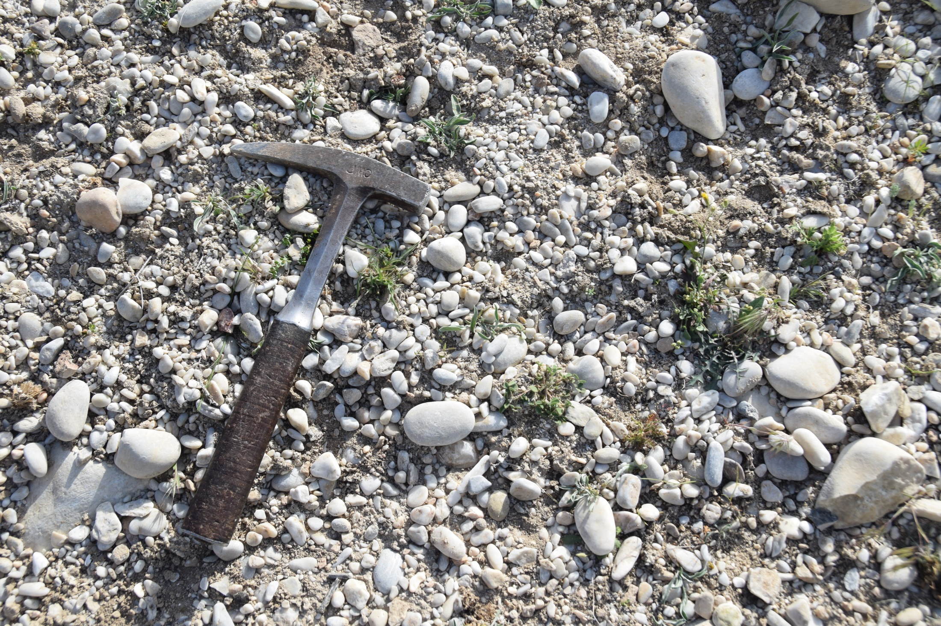

Slide 11
Silt

